Slide 1
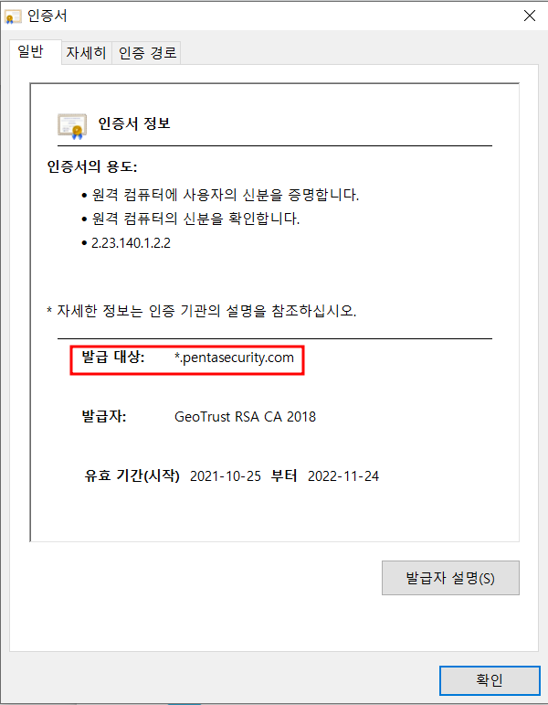
웹서버의 서브도메인이 여러 개 있을경우, 비용 및 관리 측면에서 와일드카드 형태의 인증서발급이 효율적임.
** 웹사이트 LIST **
partners.pentasecurity.com
coco.pentasecurity.com
support.pentasecurity.com
CN : *.pentasecurity.com
key.pentasecurity.com
pi.pentasecurity.com
csc.pentasecurity.com
pencafe.pentasecurity.com

Slide 2
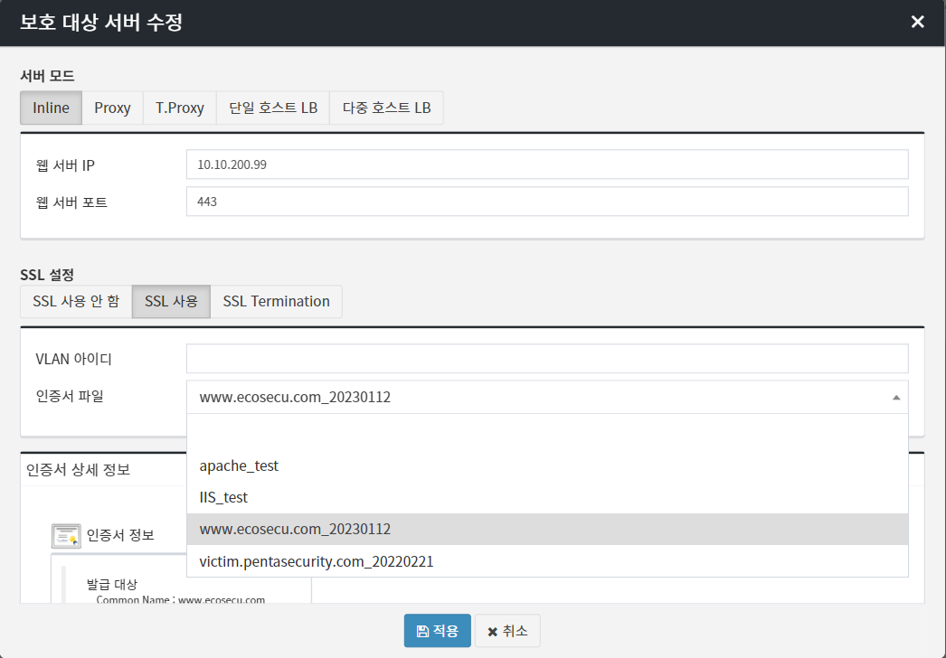
1개의 웹 서버 IP에 서로 다른 CN값의 SSL인증서를 등록하게 될 경우 SNI 기능을 이용 해야함.
웹방화벽 보호대상 서버 IP 별 SSL인증서는 1개만 매칭 가능.

Slide 3
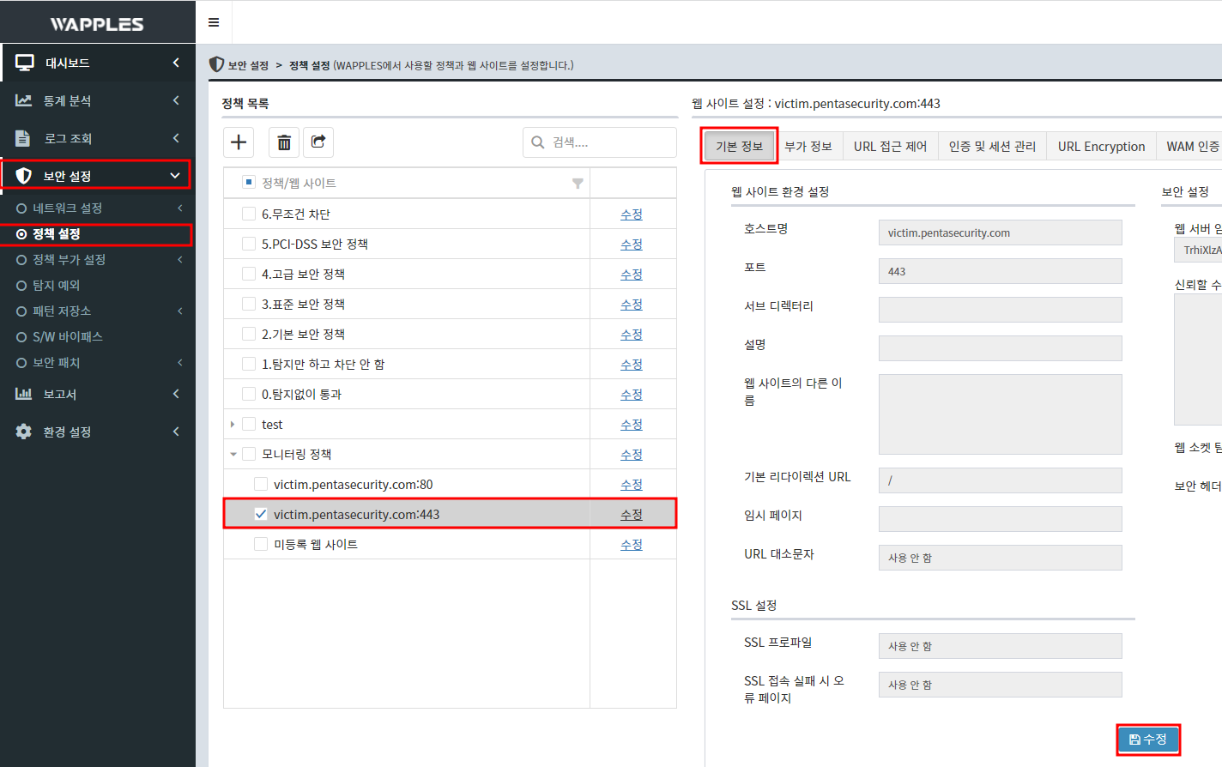
[보안 설정] > [정책 설정] > [보호대상 도메인 클릭] > [기본 정보] 수정 버튼 클릭
4
1
2
3
5

Slide 4
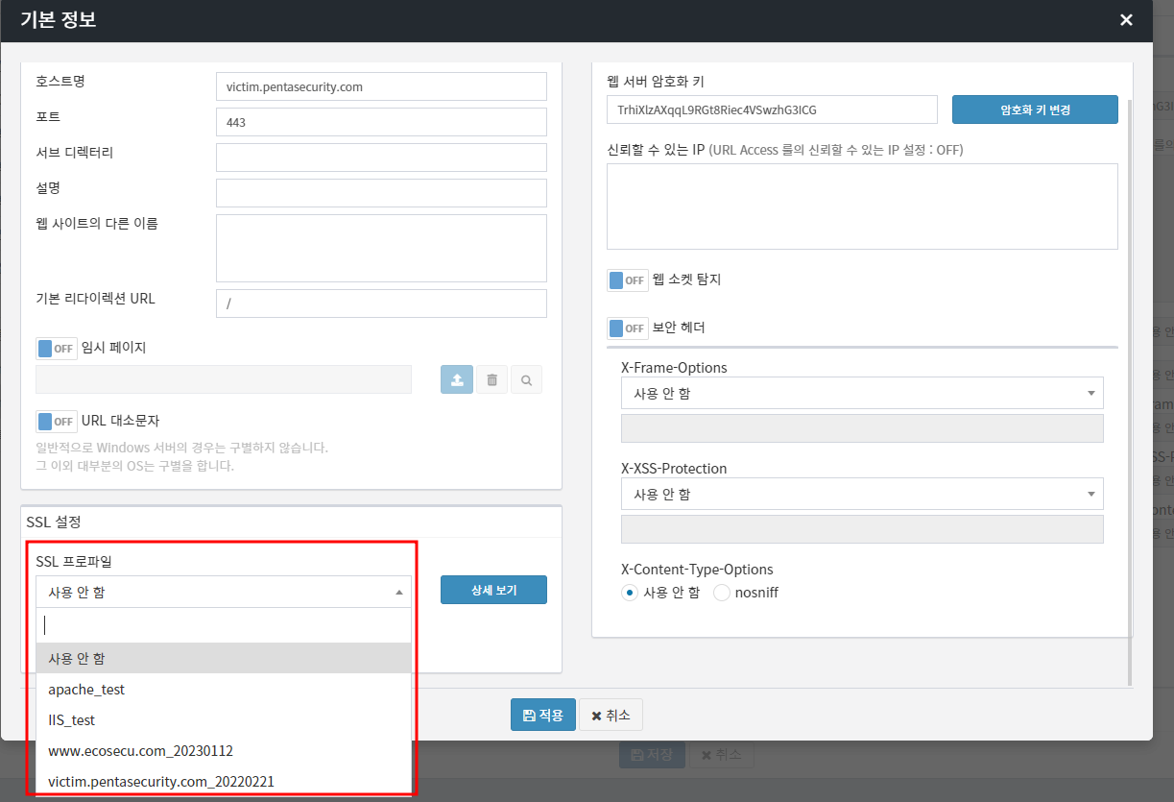
[기본 정보] > [SSL 설정] > SSL 인증서 선택

Slide 5
웹방화벽 SSL 인증서 태우는 로직은 아래와 같음.
SNI 인증서 > SSL프로파일 (CN값) > 보호대상 서버 인증서
Q1. 고객사에서 아래와 같이 1개의 VIP 에 2개의 단일도메인 인증서 등록 요청이 올 경우,
웹방화벽에 SSL인증서 등록은 어떤식으로 진행을 해야할까?
VIP : 172.14.2.20
SSL 인증서 1 : CN : a.econetsys.com
SSL 인증서 2 : CN : b.econetsys.com

Slide 6
웹방화벽 SSL 인증서 태우는 로직은 아래와 같음.
SNI 인증서 > SSL프로파일 (CN값) > 보호대상 서버 인증서
Q2. 고객사에서 아래와 같이 1개의 VIP 에 2개의 다른 인증서 등록 요청이 올 경우,
웹방화벽에 SSL인증서 등록은 어떤식으로 진행을 해야할까?
(정책 설정에는 a.econetsys.com, b.econetsys.com, c.econetsys.com, econet.com 4개의 보호대상 등록되어 있음)
VIP : 172.14.2.20
SSL 인증서 1 : CN : *.econetsys.com
SSL 인증서 2 : CN : econet.com

Slide 7
웹방화벽 SSL 인증서 태우는 로직은 아래와 같음.
SNI 인증서 > SSL프로파일 (CN값) > 보호대상 서버 인증서
Q3. 고객사에서 econet.com SSL인증서를 갱신하려고 한다. 기존 인증서 프로파일은 그대로 둔 상태로 신규로 SSL 인증서를 등록하려고 하는데 이럴경우 올바른 작업 절차로 옳은 내용은 무엇인가?
[보안 설정] > [네트워크 설정] > [SSL 프로파일] 탭의 갱신된 econet.com SSL 인증서 신규 등록
1번 작업 이후 [보안설정] > [네트워크 설정] > [보호 대상 서버] 탭의 econet.com 도메인의 매칭되는
보호대상:port 설정에 신규 등록된 SSL 인증서 추가 매칭

